Slide 1
Dumbways
Bootcamp
3rd week
Elga Asfa E.

Slide 2
CI/CD
01
Install Docker
02
Create Docker Images
03
Install Application
04
Install Jenkins
05
Create Jenkins Image

Slide 3
Install Docker

Slide 4

Install Docker
Install Docker
Instal docker melalui apt setelah repo dan paket di tambahkan
Cek & test Docker
Pastikan Docker sudah berjalan dan user memiliki akses untuk Docker, setelah itu lakukan testing
Add Docker repository
Menambahkan repo official docker terbaru dan melakukan update
Add package
SSh Server
Menambahkan paket yang digunakan untuk transfer file melalui http, cek keamanan data dan pengolahan script
Login ke Docker Hub
Login ke Docker untuk push image yang nantinya dibuat

Slide 5
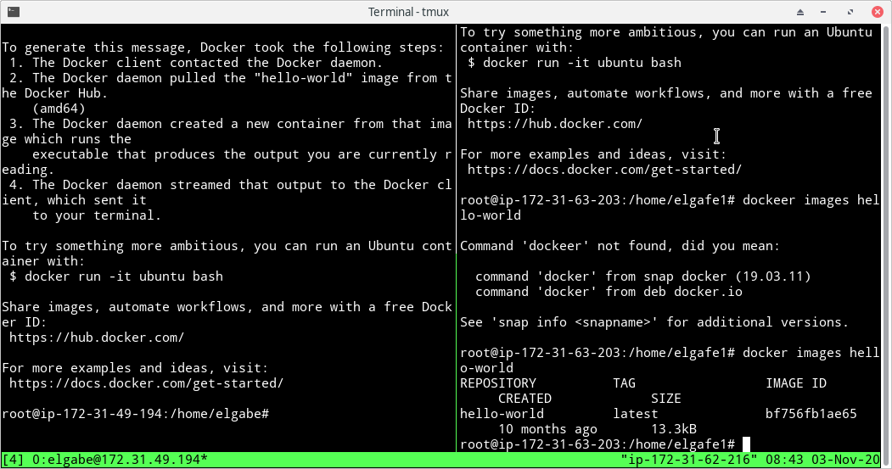
Install Docker

Slide 6
Create Docker Images

Slide 7
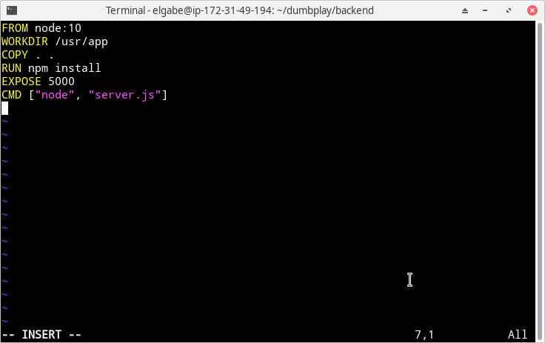
Create Docker Image

Slide 8
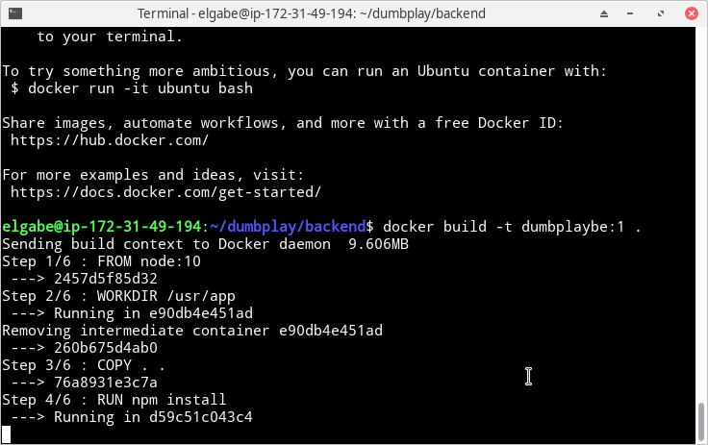
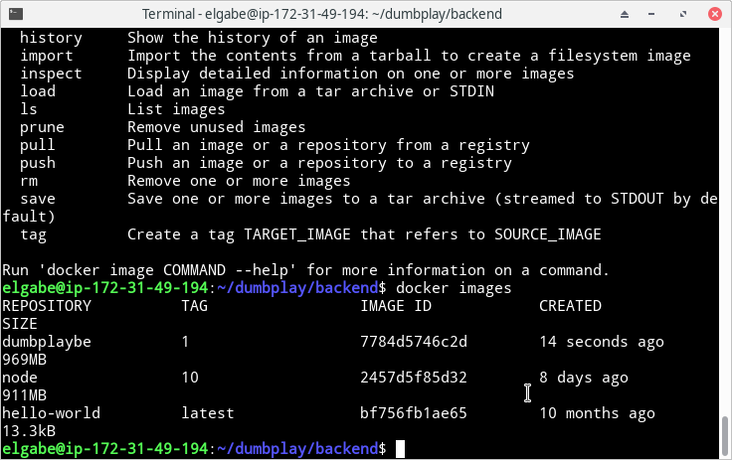
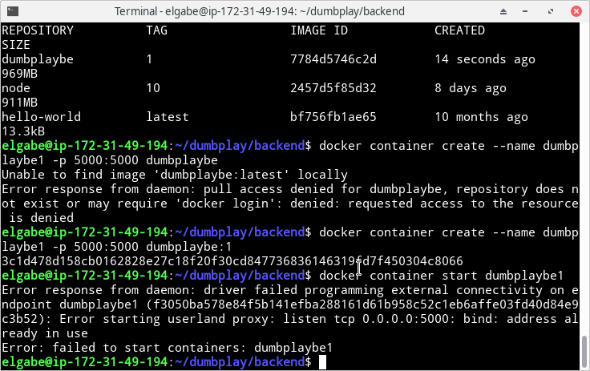
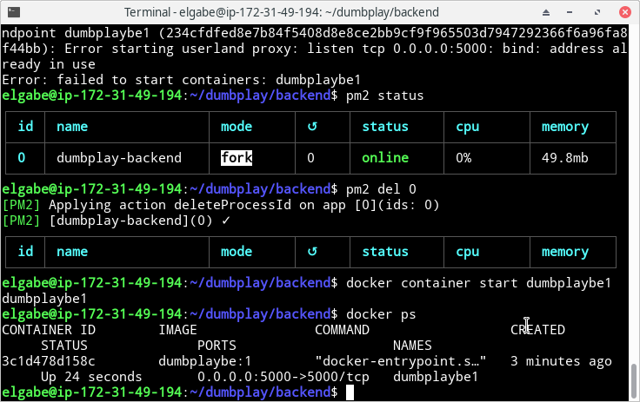
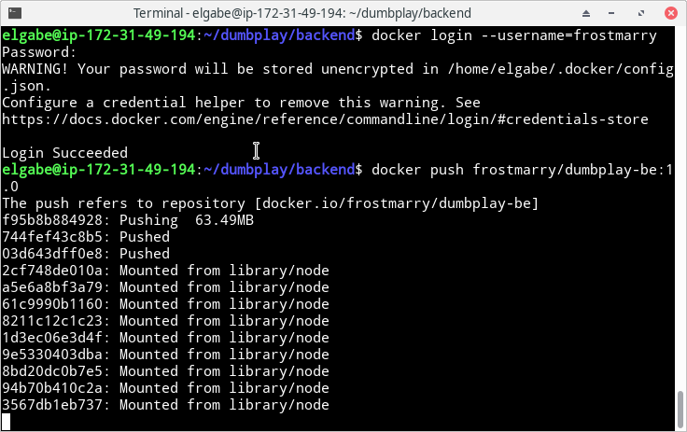
Create Docker Image
Build Image
-docker build -t namaimage:tag .
-docker images
Create & Start Container
-docker create --name namacontainer -p portlocal:portaplikasi namaimage:tag
-docker container start namacontainer
-docker ps
Push Image
-docker push namaimage:tag

Slide 9
Install Application

Slide 10
Install Application
Install Docker Compose
Create docker-compose.yml
Run Docker Compose
Check Docker Container
Matika Docker Compose

Slide 11
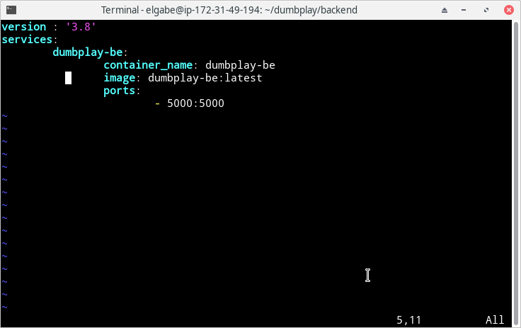
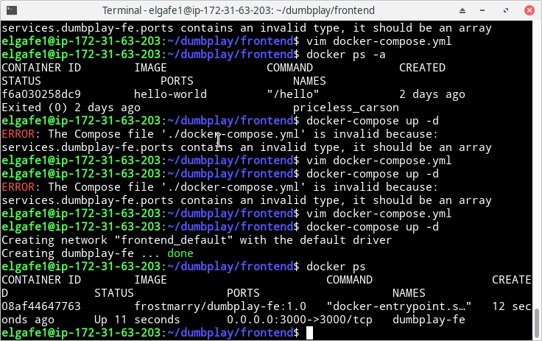
Install Application

Slide 12

Install Jenkins
Saat proses instalasi Jenkins saya buka port 8080 dab 50000, saya jalankan di background dan saya buat volume di path /usr/app. kemudian utuk mengakses Jenkins saya buat reverse proxy + ssl yang menuju alamat cicd.elga.instructype.com

Slide 13
Create Jenkins Job

Slide 14




Create Jenkins Job
Jenkins & Server
Jenkins & Discord
Menambahkan informasi server ke jenkins
Menambahkan discord webhook ke jenkins
Github & Jenkins
Github & Docker
Menambahkan github token ke jenkins
Menyambungkan Docker dengan github melalui Docker Build

Slide 15
THANKS
2017/5/14

